Slide 1

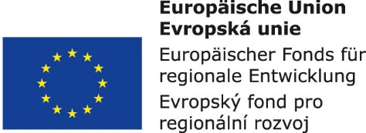


Informační a komunikační technologie:
11. Televizní svět v historii. Analog a digitál.
Metodický koncept k efektivní podpoře klíčových odborných kompetencí s využitím cizího jazyka ATCZ62 - CLIL jako výuková strategie na vysoké škole

Slide 2

Historie televize v ČSR
Průkopníci:
František Pilát - pozdější poválečný technický ředitel filmového studia Barrandov, sám si sestrojil televizní přijímač
Pilát jako první v Československu přijímal experimentální Bairdovo "třicetiřádkové" vysílání, šířené počátkem třicátých let (1929-1935) z Velké Británie na střední vlně 261,5 metru.
Nejaktivnější předválečný průkopník televize je dr. Jaroslav Šafránek, docent experimentální fyziky na Univerzitě Karlově v Praze
V roce 1935 sestrojil Šafránek vlastní fungující televizní zařízení, s nímž později cestoval po republice a veřejně ho předváděl.

Slide 3
Historie televize v ČSR
Ministerstvo pošt a telegrafů odmítalo Šafránkovi dát povolení k vysílání televize do éteru.
Šafránkovo zařízení mohlo pracovat jen v laboratoři a přednáškových sálech.
Zatímco Šafránek, radioamatéři a jejich zájmová organizace Československý radiosvaz žádali povolení pro experimentální vysílání mechanické nízkořádkové (30 řádek) televize sloužící hlavně radioamatérům, ministerstvo pošt a telegrafů, které od roku 1934 bedlivě sledovalo vývoj v zahraničí, chtělo poskytnout frekvence k televiznímu vysílání až nějakým rozvinutějším projektům. Řídilo se zásadou - vyčkávat, studovat zahraniční skutečnosti a pak teprve rozhodnout.
V roce 1939 byly ukončily televizní výzkumy na území bývalého Československa. (Ohrožení republiky, Mnichov a nacistická okupace).
V té době Šafránek pracoval na dokonalejším zařízení s rozkladem obrazu na 240 řádků.
17. listopadu Němci uzavřeli české vysoké školy.
Šafránkovy experimenty s televizí skončily. Ztratil svoje místo na univerzitě a jeho laboratoř ve Fyzikálním ústavu německé úřady uzavřely.
Šafránkovi se prý podařilo některá zařízení odvést do pardubické továrny Telegrafia, kde zůstala po celou dobu války.

Slide 4
Historie televize v ČSR
Ještě před koncem války, v dubnu 1945 opouštějí závod Fernseh A.G. špičkoví němečtí odborníci
Přesunují se do Rakouska
V květnu obsazují závody české místní úřady, závod ve Smržovce Fernseh A.G. se okamžitě přejmenuje na Televid.
Začátkem června přebírá Televid pod svoji správu československé ministerstvo obrany.
V červenci 1945, se však ostrahy podniku ujímá sovětská vojenská správa, pro níž je závod součástí válečné kořisti, přichází sem i několik sovětských odborníků z Leningradského televizního institutu.
V této době do Smržovky často zajíždí z Prahy i docent Šafránek. Podle vzpomínek pamětníků však do technického vývoje už nezasáhl, neboť jeho mechanický systém s 240 řádky byl již zastaralý a v Televidu se pracovalo na elektronické, pozdější "evropské" normě 625 řádek.
Šafránkovo jméno se však ještě jednou zapsalo do dějin naší televize
Organizoval stáž skupiny 25 odborníků, kteří do Smržovky - po dohodě českých úřadů se sovětskou vojenskou správou - v říjnu 1945 nastoupili. Dříve než se stážisti mohli rozkoukat a do prací aktivně zasáhnout, sovětská strana se rozhodla Televid jako válečnou kořist odstěhovat

Slide 5
Jaroslavu Šafránkovi se připisuje prvenství ve věci popularizace televize v Československu.
Vydal knihu Televise, v níž seznamoval s technickými principy přenosu obrazu na dálku.
Aktualizovaná verze s názvem "Televise - fysikální a technické základy televise" Šafránkovi vyšla po válce.
Šafránek se pokusil odlišit prostou technologii přenosu pohyblivého obrazu od komplexního procesu televizního vysílání, když pro televizi jako masové médium razil slovo "rozjev", které podle něj "správně vystihuje podstatu televise...„
23. března byli do Tanvaldu sezváni 1948 novináři, které zde uvítal za VTÚ generál Josef Trejbal a za Český rozhlas technický náměstek Kazimír Stahl.
Součástí předvedené techniky vlastní konstrukce, byť s využitím některých trofejních součástek, byl i televizní přijímač s obrazovkou vlastní výroby o rozměrech 16x21 cm.
Na výstavě MEVRO v Praze pracovaly dvě televizní kamery a signál se přenášel k přijímačům ještě kabelem.
Měsíc po skončení výstavy MEVRO, 4. července 1948, při přenosech z XI. Všesokolského sletu pracovaly na Strahovském stadionu již tři kamery a signál se vysílal vzduchem ze stožáru na Petříně pro 25 přijímačů v různých institucích a na veřejných místech (např. Výstaviště, budova Čs. rozhlasu, redakce Rudého práva, příjem se kontroloval též mimo Prahu - v jižních Čechách a v Krkonoších).

Slide 6
Od roku 1949 do roku 1952 jakoby televize v Československu přestala existovat.
Televizní zařízení Vojenského technického ústavu VTÚ včetně dvou kamerových řetězů a deseti televizních přijímačů se převedlo do Československého rozhlasu, který začátkem roku 1949 zřizuje Ústav rozhlasové techniky ÚRT. Ten sice i nadále plní úkol připravovat televizní vysílání v průběhu první pětiletky, tj. do konce roku 1953, ale studená válka, která se vyostřila v roce 1950 konfliktem v Koreji, způsobila, že ÚRT neměl s kým spolupracovat, protože na základě pokynu Ministerstva obrany se technický výzkum orientoval výhradně na vojenské potřeby.
Podle ing.Františka Křížka ÚRT v roce 1951 organizoval ve své budově ve Vokovicích několik pokusných vysílání a zapůjčil přijímače stranickým a vládním činitelům, aby televizi propagoval, ale bez úspěchu.
K obratu dochází v roce 1952.
Vláda 8.4.1952 vydává nařízení, kterým uložila ministerstvu spojů péči "o výstavbu a provoz technických rozhlasových a televisních zařízení„.
první "programový a provozní ředitel televizního studia" zřízeného v rámci Československého rozhlasu Karel Kohout byl jmenován1.února 1953 (tři měsíce před plánovaným začátkem vysílání). Karel Kohout přišel z barrandovského studia a začal se svoji legendární sekretářkou Marii Kořenovou organizovat vysílání z provizorní kanceláře na Václavském náměstí.

Slide 7
Historie televize v ČR
Vysílání se několik let omezovalo na petřínský vysílač v Praze s dosahem do středočeského kraje až k podhůří Jizerských hor a Krkonoš.
Na konci roku 1953 bylo v provozu asi 2000 televizorů, z nichž tisícovka značky Leningrad se dovezla z NDR, kde se tehdy v sovětské licenci vyráběly.
Ale už v roce 1953 dodávala strašnická Tesla na trh přijímače Tesla 4001A.
Prodávaly se za 4000 Kč (tehdy představovalo téměř půlroční průměrný plat).
K 1.10. 1953 se cena administrativně snížila na 2500 Kčs a v pozdějších letech cena dále klesla na 2000 Kčs.
Začátkem ledna roku 1955, když se začal platit tzv. koncesionářský poplatek, uvádí statistika 3833 přihlášených koncesionářů.
Koncem padesátých let se televizní přijímač stal nedostatkovým zbožím na trhu.

Slide 8
11. února 1955 televizní probíhá první přímý televizní přenos sportovního utkání v historii československé televize.
17. dubna 1955 se uskutečnil první přímý přenos opery z Národního divadla.
Od října 1955 se vysílalo 6x týdně (nevysílalo se v pondělí); od 29. prosince 1958 se začalo vysílat celostátně každý den, sedm dnů v týdnu.
O Silvestra 31.prosince 1955 zahájil provoz druhý československý televizní vysílač Ostrava-Hošťálkovice.
Televizní studio v Brně se zřídilo až v roce 1961; 25.února 1962, začalo televizní vysílání v Košicích.
Tato základní struktura pěti hlavních televizních studií vydržela v podstatě až do rozpadu Československa v roce 1993.
Na přelomu 50. a 60. let se bouřlivým tempem budovala síť vysílačů a převaděčů tak, že už v roce 1961 televizní signál pokrýval všechna regionální centra a většinu Československa, takže krátce nato (1962) byla překročena hranice jednoho miliónu majitelů televizních přijímačů.

Slide 9

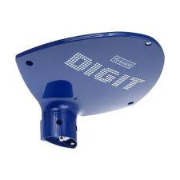

1. ledna 1993, po rozpadu federace, vznikla Česká televize.
V 90. letech zahájily vysílání první soukromé TV společnosti (NOVA a další).
V roce 2000 se Česká republika připravovala na přechod k digitálnímu TV vysílání v digitální zemské (dříve se používal termín pozemní) platformě DVB-T
Platforma DVB-T měla nahradit analogové zemské vysílání.
Technicky byla Česká republika připravena velmi dobře – ve třech největších městech probíhalo již úspěšně experimentální digitální televizní vysílání.

Slide 10
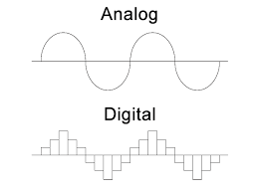

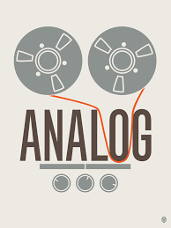
Analog x digitál
Rozdíl mezi analogovým a digitálním přenosem je možné přirovnat k posílání peněz dostavníkem, anebo bankovním převodem.
Pokud pošleme peníze dostavníkem, obdrží adresát naše peníze fyzicky tak, jak jsme je zaslali, ovšem za předpokladu, že ten dostavník někdo nevykrade, že je kurýr někde neztratí apod. Zatímco, když je pošleme bankovním převodem, obdrží adresát sice fyzicky jiné peníze, ale v každém případě ve stejné hodnotě, v jaké byly odeslány.
Digitální přenos informací je přenos údaje o hodnotě, a to v podobě čísla. (v tomto případě tzv. binárního čísla).

Slide 11
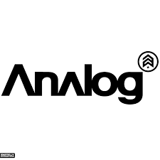
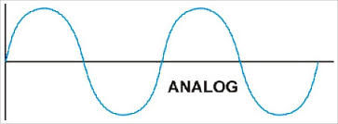
Analogové vysílání
Analogové vysílání je dnes již zastaralý způsob šíření televizního a rozhlasového signálu.
Obraz i zvuk je přenášen pomocí
elektromagnetického vlnění.
Informace o barvách a zvuku jsou vytvářeny modulací tohoto spojitého (analogového) signálu.
Každá televizní nebo rozhlasová frekvence tak nese signál jedné stanice.
Analogové vysílání je v současnosti nahrazováno digitálním vysíláním.
V České republice bylo analogové vysílání vypnuto ke konci roku 2011, kdy nastala tzv. analogová tma.

Slide 12
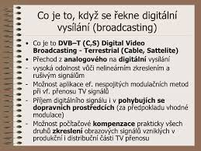
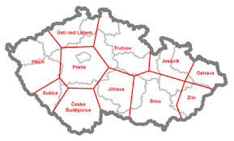
Digitální vysílání (DVB = Digital Video Broadcasting)
Digitální vysílání umožňuje pomocí multiplexu přenášet na jedné frekvenci několik televizních programů.
Umožňuje tím lépe využít přenosové pásmo používané při analogovém televizním vysílání.

